Slide 1




ISO 9126
Profª Chaiene Minella, MSc.

Slide 2

ISO 9126
A ISO/IEC 9126 é uma norma ISO para qualidade de produto de software;
Ela define um conjunto de parâmetros com o objetivo de padronizar a avaliação da qualidade de software.
Ela se enquadra no modelo de qualidade das normas da família 9000. A norma brasileira correspondente é a NBR 13596, que foi substituída pela NBR ISO/IEC 9126-1.

Slide 3
ISO 9126
A norma 9126 foca na qualidade do produto de software, propondo Atributos de Qualidade, distribuídos em seis características principais, com cada uma delas divididas em sub características:
Funcionalidade;
Confiabilidade;
Usabilidade;
Eficiência;
Manutenibilidade e
Portabilidade.

Slide 4
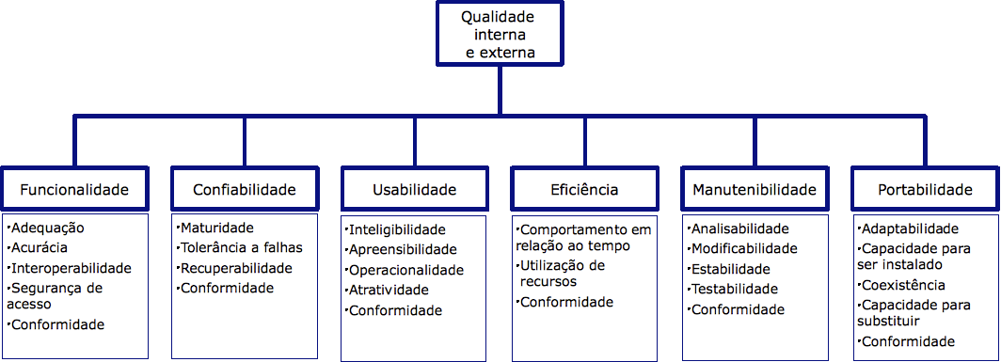
ISO 9126

Slide 5
ISO 9126
Sub-Características da Funcionalidade:
Adequação: presença das funções especificadas.
Acurácia: o produto gera resultados precisos ou dentro do esperado.
Interoperabilidade: capacidade de interagir e interoperar com outros sistemas, de acordo com o especificado.
Conformidade: observância a padrões, convenções ou regras estabelecidas.
Segurança de acesso: capacidade para prevenir o acesso não autorizado.

Slide 6
ISO 9126
Sub-Características da Confiabilidade:
Maturidade: indicação de baixa frequência de falhas.
Tolerância a falhas: capacidade do produto para manter determinados níveis de desempenho mesmo na presença de problemas.
Recuperabilidade: capacidade do produto para reestabelecer o nível de desempenho desejado e recuperar dados em caso de ocorrência de falha.

Slide 7
ISO 9126
Sub-Características da Usabilidade:
Inteligibilidade: medida da facilidade do usuário para reconhecer a lógica de funcionamento do produto e sua aplicação.
Apreensibilidade: medida da facilidade encontrada pelo usuário para aprender a utilizar o produto.
Operacionalidade: medida da facilidade para operar o produto.

Slide 8
ISO 9126
Sub-Características da Eficiência:
Comportamento com relação ao tempo (time behaviour): medida do tempo de resposta e de processamento, assim como as taxas de processamento (throughput), ao executar a funções prescritas.
Comportamento com relação ao uso de recursos (resource behaviour): medida da quantidade de recursos necessários (CPU, disco e memória, dentre outros) e a duração.

Slide 9
ISO 9126
Sub-Características da Manutenibilidade:
Analisabilidade: medida do esforço necessário para diagnosticar deficiências ou causas de falhas, ou localizar as partes a serem modificadas para corrigir os problemas.
Modificabilidade: medida do esforço necessário para realizar alterações, remover falhas ou para adequar o produto a eventuais mudanças de ambiente operacional.
Estabilidade: medida do risco de efeitos inesperados provenientes de modificações.
Testabilidade: medida do esforço necessário para testar o software alterado.

Slide 10
ISO 9126
Sub-Características da Portabilidade:
Adaptabilidade: medida da facilidade de se adaptar o produto para funcionar em outros ambientes operacionais diferentes do originalmente especificado.
Facilidade de Instalação: medida do esforço necessário para se instalar o produto.
Capacidade para co-existir: medida do nível de conformidade do produto com padrões referentes à portabilidade.
Facilidade para substituir: medida do esforço necessário para usar o produto em substituição a outro produto, previamente especificado.

Slide 11
ISO 9126
Visões da qualidade de software
Do usuário
Do desenvolvedor
Do gerente de desenvolvimento

Slide 12
ISO 9126
Visões do usuário
O usuário está interessado na utilização e no desempenho;
Há interesse nas medidas externas de qualidade:
as funções especificadas estão disponíveis?
qual é a confiabilidade do software e sua eficiência?
é fácil de usar?
é fácil para transferir para outro ambiente operacional?
Características de construção não interessam;

Slide 13
ISO 9126
Visões do desenvolvedor
Deve ser coerente com as expectativas do usuário (requisitos + aceitação)
Medidas internas
ex: controle de caminhos + tempo de espera ⇒ tempo de resposta;
Qualidade de produtos intermediários
Expectativas de outros atores; ex: manutenção

Slide 14
ISO 9126
Visões do gerente de desenvolvimento
Medida global da qualidade:
Combinação ponderada de atributos ⇒ objetivos do negócio da empresa.
Equilíbrio das melhorias de qualidade do produto com outros critérios:
Prazo
Custo
Visão é prenúncio da necessidade de uma abordagem mais abrangente
Mais próximo do conceito de qualidade de processo

Slide 15
ISO 9126
Uso da ISO 9126
Definição dos requisitos de qualidade de um produto de software;
Avaliação das especificações do software durante o desenvolvimento para verificar se os requisitos de qualidade estão sendo atendidos;
Descrição das características e atributos do software implementado, por exemplo nos manuais de usuário;
Avaliação do software desenvolvido antes da entrega ao cliente;
Avaliação do software desenvolvido antes da aceitação pelo cliente;

Slide 16
ISO 9126
Processo de avaliação do produto
Três passos:
Definição dos recursos;
Preparação para avaliação;
Avaliação.

Slide 17
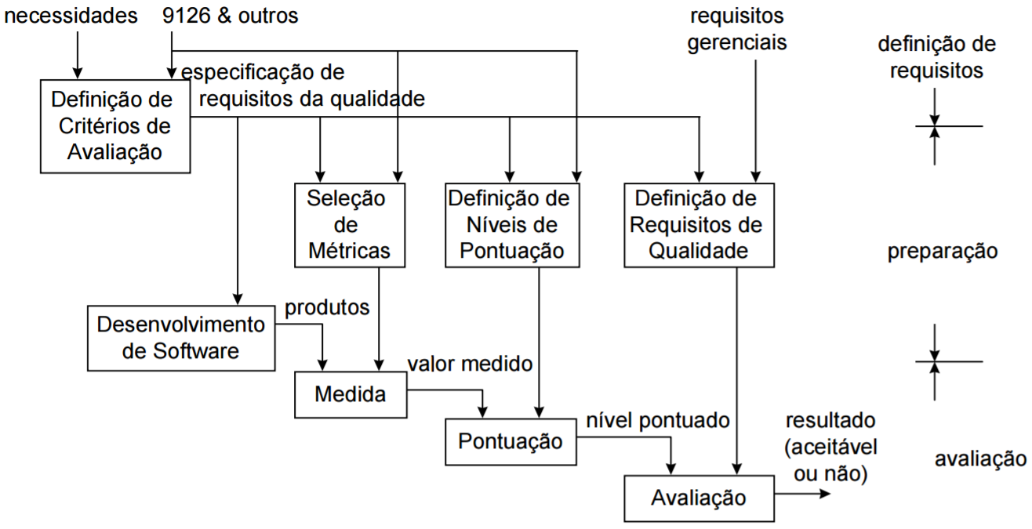
ISO 9126

Slide 18

Dúvidas ????

Slide 19
Atividade
Grupos de 3 a 4 pessoas;
Apenas uma apresentação (~20 min);
Apresentações dia 19/05/2018

Slide 20
Atividade
Com base nas qualidades internas e externas da ISO 9126;
Escolha um produto de software no qual o grupo aplicaria as características da ISO 9126;
Responda as perguntas:
Quais características o produto de software possui (pontos fortes) e quais ele não possui (pontos fracos)?
Quais sugestões do grupo, para agregar mais qualidade ao produto escolhido, com base nas características da ISO 9126?

